Slide 1
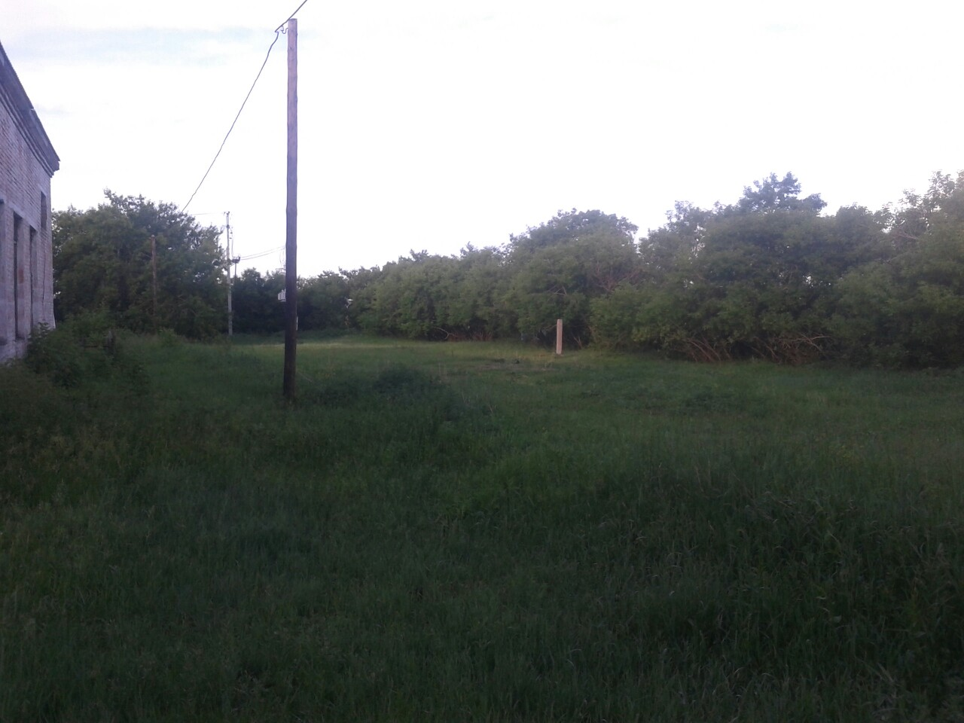
«Родной уголок»
Автор проекта: Карина Пашкина
Руководитель проекта: Грамс Сергей Владимирович

Slide 2
Цель проекта: Содействие улучшению экологической обстановки в Пришибском поселении через благоустройство и озеленение территории.
Разработка социального проекта "Сквер для детей и молодёжи "Родной уголок"
Основные целевые группы, на которые направлен проект – это дети, подростки и молодёжь.

Slide 3
Необходимость в проекте вызвана:
- улучшением санитарного, эстетического и экологического состояния территории дома культуры и в дальнейшем направлена на реализацию и благоустройство прилегающих территорий домов культуры соседних сёл, входящих в состав Пришибского сельского поселения.
- отсутствием необходимых финансовых средств у населения (подростков, молодёжи, добровольческих организаций) и администрации поселения.

Slide 4
Актуальность проекта –
формировать самостоятельность, инициативность у подростков и молодёжи, добровольческих организаций.
Задачи проекта:
1.Оценить необходимость благоустройства прилегающих территорий дома культуры.
2.Приобщить население к активным формам и методам по развитию своего села.
3.Формировать самостоятельность, инициативность у подростков и молодёжи, добровольческих организаций.

Slide 5
Ожидаемые результаты:
– повышение значимости общественно-полезного труда.
– обустроенная территория станет местом отдыха и общением с природой, послужит эффективным средством популяризации деятельности в участии и реализации проектов.
– повысит интерес к здоровому образу жизни у подростков.
– укрепит полезные привычки у детей и молодежи.
– повысит уровень сплоченности и общения жителей поселения.
- повышение уровня осознанности и мотивации населения в решении экологических проблем родного села.
- данный проект послужит содействием к активизации и распространению добровольческой деятельности (волонтерства).
- развитие партнёрских отношений с общественными организациями и органами власти.

Slide 6
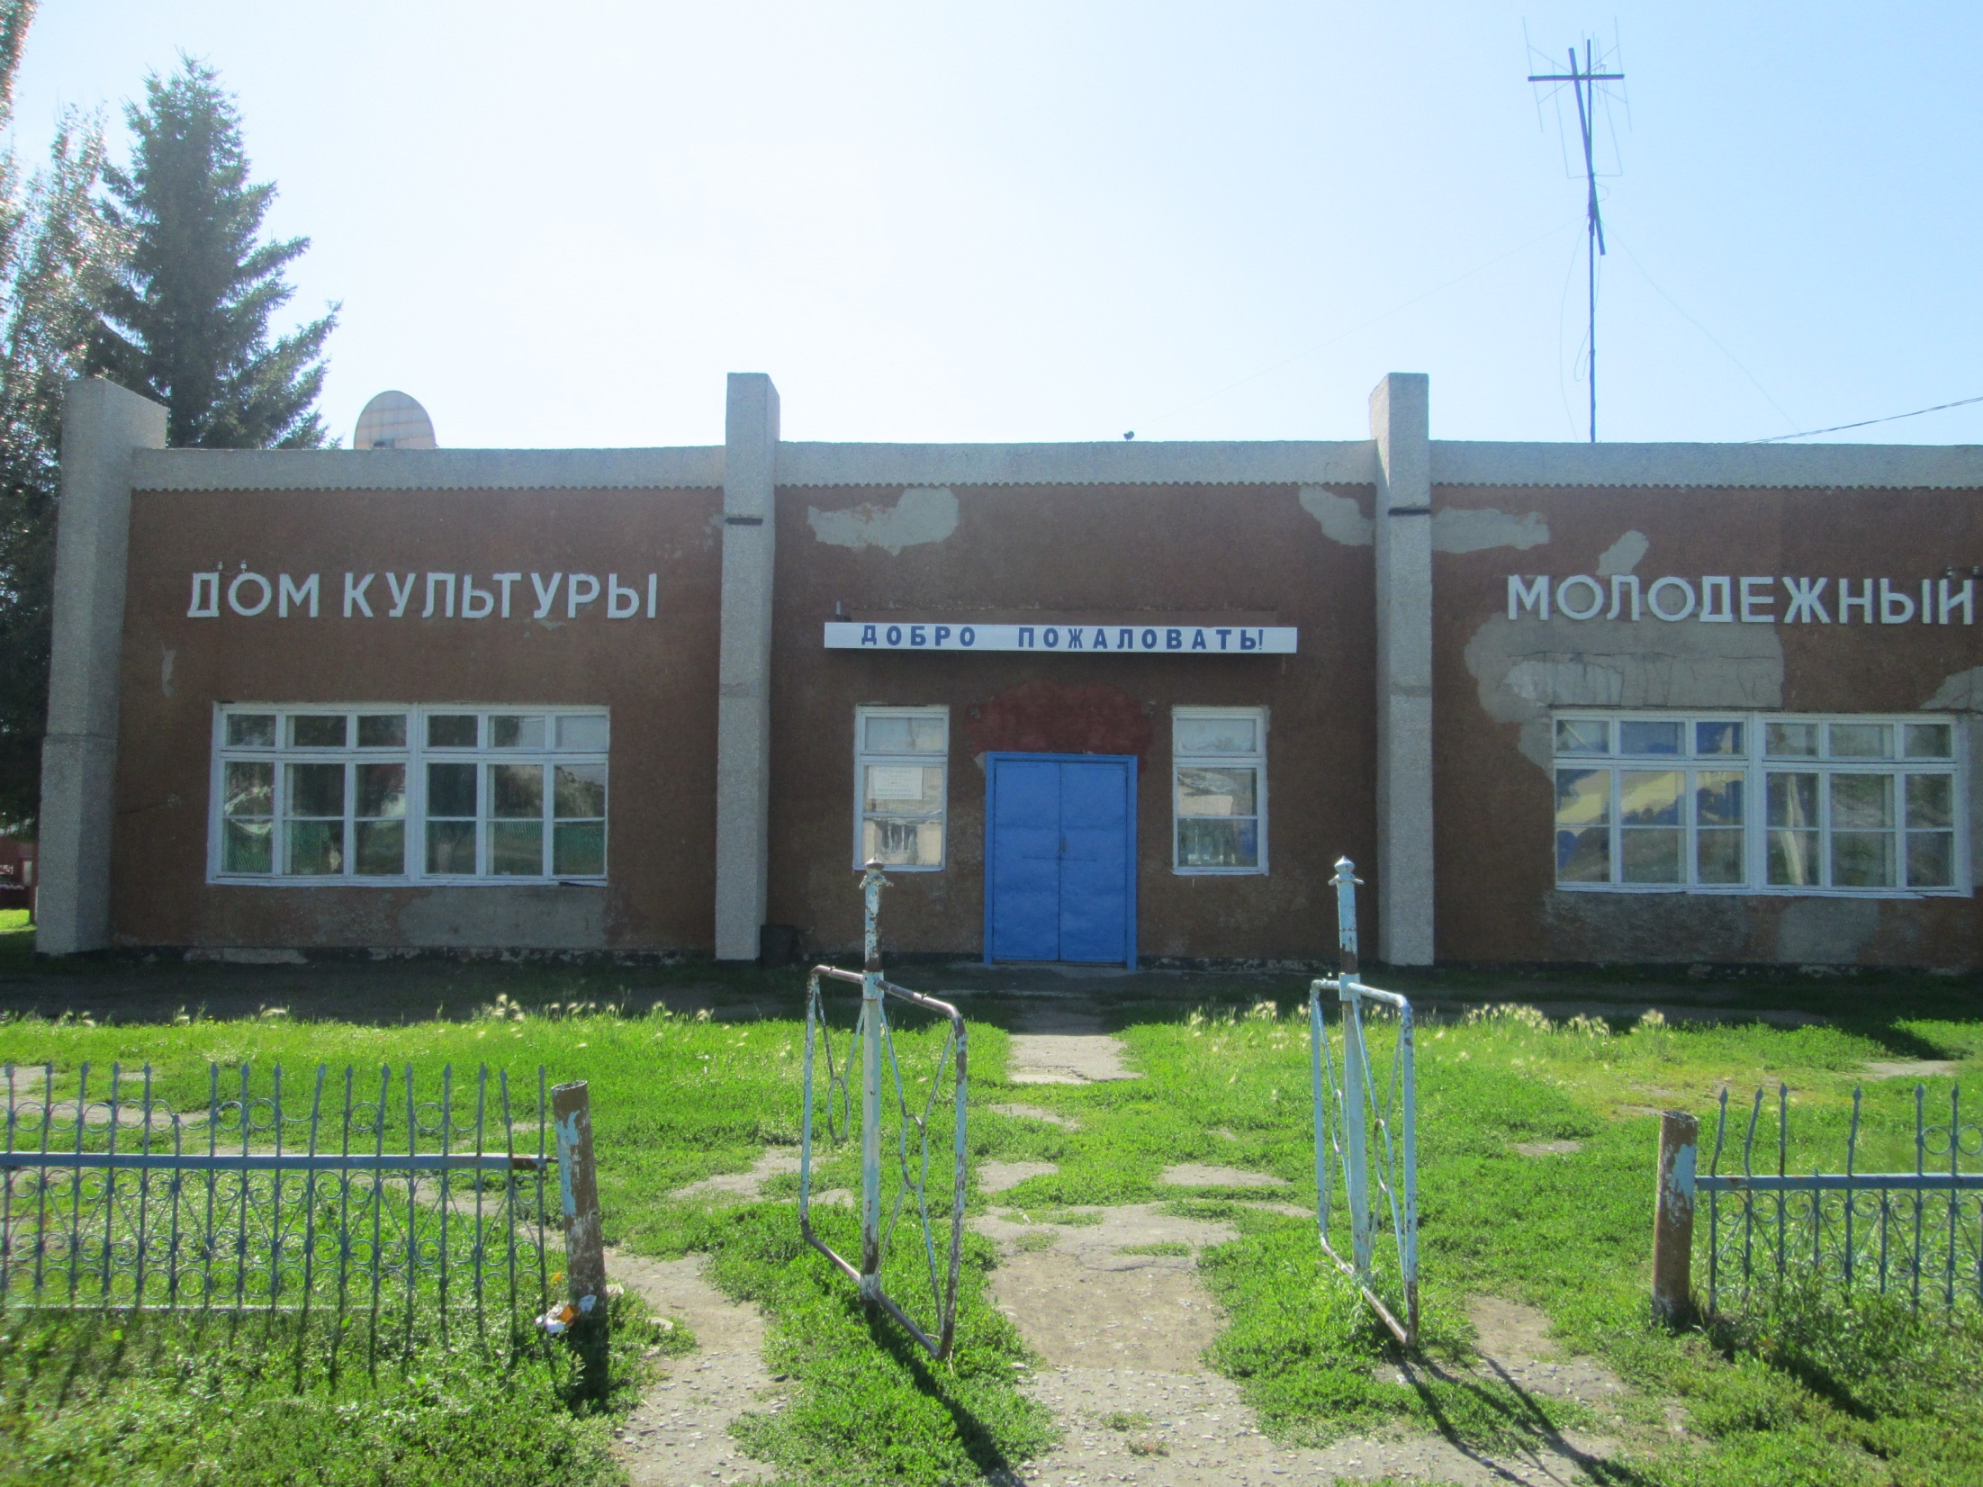

Slide 7
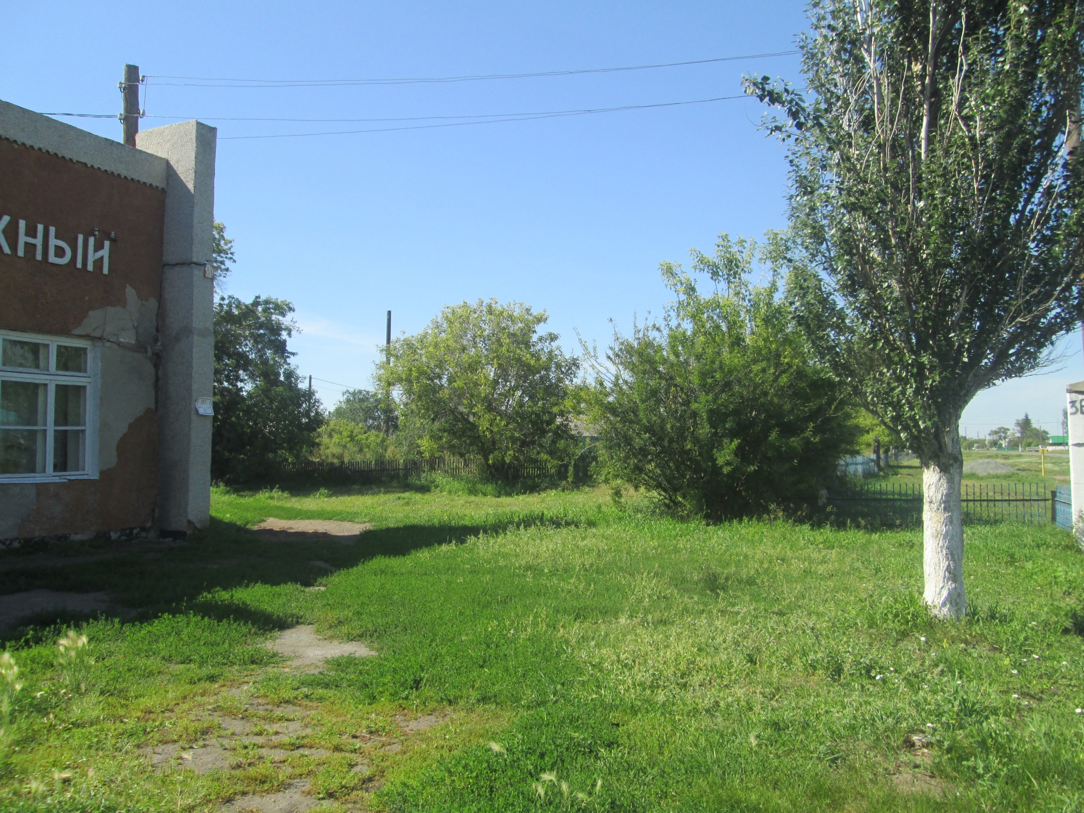

Slide 8
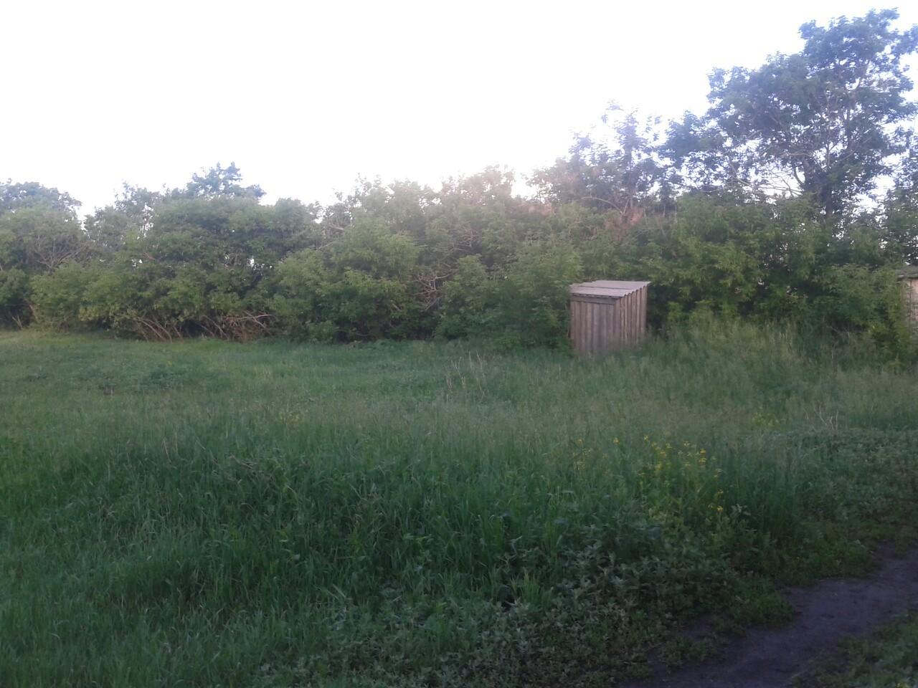

Slide 9
Место будущего сквера и площадок

Slide 10
Смета расходов
№ | Статья расходов | Стоимость (ед.), руб. | Софинансирование | Кол-во единиц | Всего, руб.
1 | Скамьи | 2500 | 0.00 | 3 | 7500
2 | Урны | 1000 | 0.00 | 3 | 3000
3 | Триммер для уборки травы | 5000 | 0.00 | 1 | 5000
4 | Приобретение инвентаря (грабли, метла, лопаты, поливочные шланги, лейки, вёдра) |  | 0.00 |  | 3000
5 | Саженцы деревьев | 300 | 1000 | 20 | 6000
6 | Саженцы цветов | 100 | 4000 | 40 | 4000
7 | Расходный материал (канцелярия, объявление, благодарственные письма, памятные сувениры, оформление) |  | 2000 |  | 2000
8 | Вазоны для цветов | 500 | 0.00 | 10 | 5000
9 | Песок | 350 | 1000 | 30т | 10500

Slide 11
10 | Спортивно – игровая площадка: 1.Спортивно-игровой комплекс Спортокей Турник тройной уличный, занимаемая площадь 0.39 м² 2. Уличный спортивный комплекс «юный атлет» плюс (турник регулируемый, откидные брусья со спинкой, Баскетбольное кольцо со щитом и сеткой, качели (цепной подвес, подшипниковая опора), кольца с перекладиной, канат трехцветный (пмд) и груша боксерская. Общие габариты (В х Ш х Д): 2.1 х 2.4 х 3.3 м. Допустимая нагрузка: 70 – 100 кг. 2.Волейбольная сетка: 3.Шведская стенка с опциями: (шведская стенка и 3 дополнительных компонента: турник, брусья (С подлокотниками) и скамья (С валиками). Размеры шведской стенки 2400 х 710 мм Расстояние от стены 160 мм Размер профиля стоек стенки 40 х 40 мм Расстояние м/у стойками стенки 630 мм Диаметр перекладин 31 мм Количество перекладин 9 шт Крепление к стене Т-Кронштейны Размер скамьи 1100 х 300 х 400 мм Вес до 120 кг.) | 8580 11990 2000 15990 | 0.00 0.00 0.00 0.00 | 1 1 1 1 | 8580 11990 2000 15990

Slide 12
№ | Статья расходов | Стоимость (ед.), руб. | Софинан сирование | Кол-во единиц | Всего, руб.
11 | Детская площадка: Спортивно-игровой комплекс САМСОН Немо, занимаемая площадь 4.6 м² (домик, минигорка, кольца, минигорка - скалолазания) 2. Игровой комплекс «Романа «Романа ИО-1.2.03.04» Занимаемая площадь: длина - 1,89 м, ширина - 1,89 м, высота - 0,96 м. Комплектация: - карусель с сиденьями - 1 шт. 3. Лидер Качели 2 (желто-зеленый /73 960/) 4. Песочница: Песочница с крышкой Росси New Sunrise | 37000 34950 8940 8000 | 0.00 0.00 0.00 0.00 | 1 1 8940 1 | 37000 34950 8940 8000
Итого | Общая стоимость проекта |  |  |  | 173450

